Slide 1
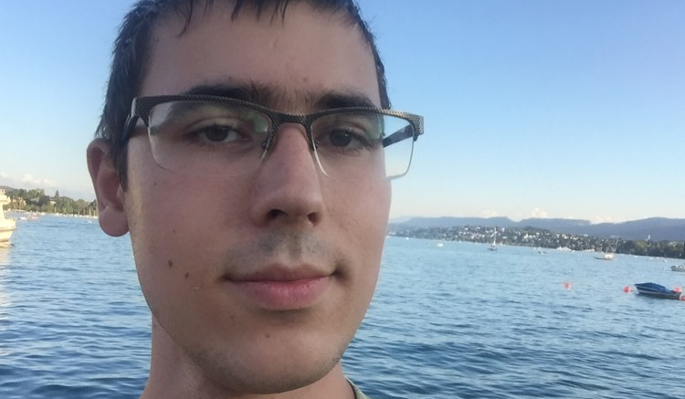
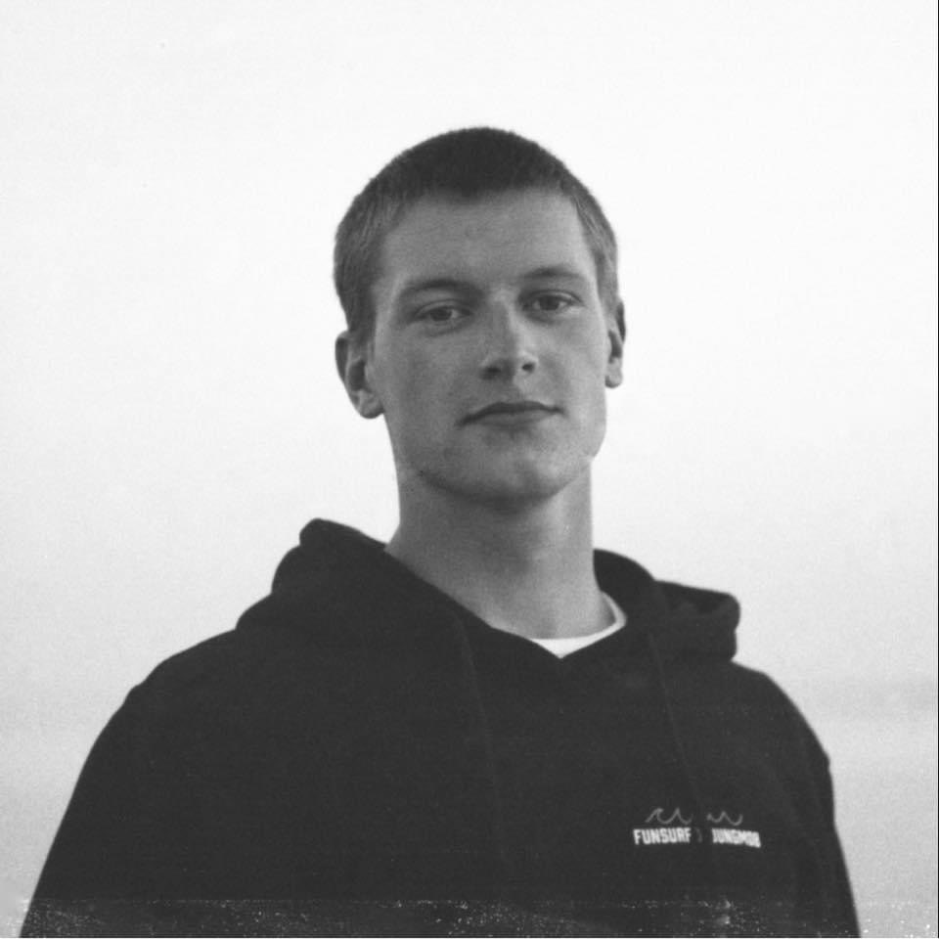
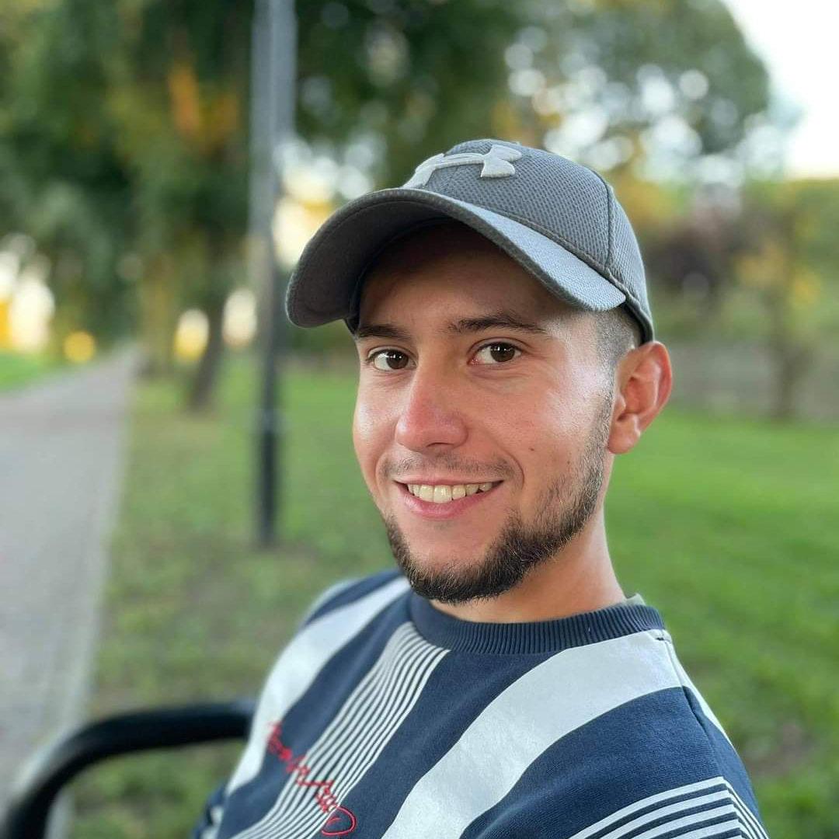
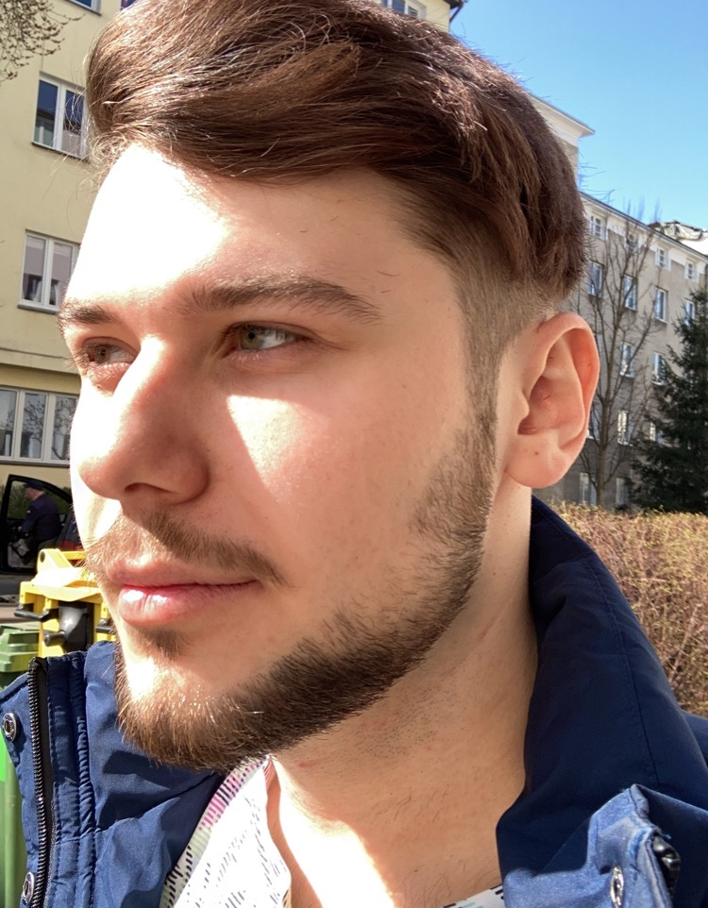
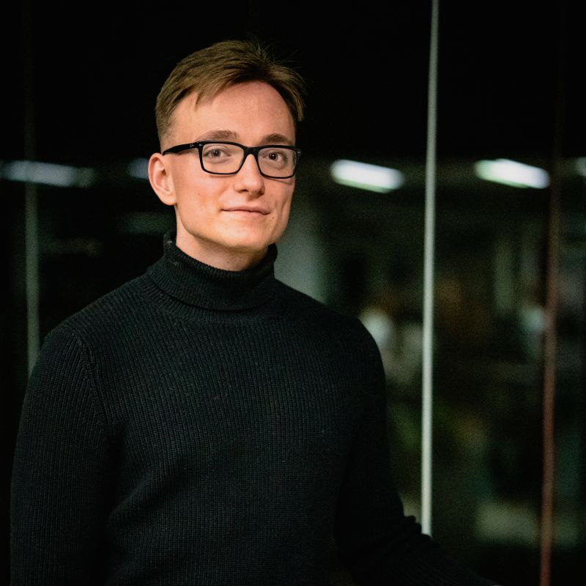
NKE
Kosiński Bartosz, Dyszewski Szymon, Szymański Bartłomiej, Staszkiewicz Richard, Jabłoński Jakub

Slide 2
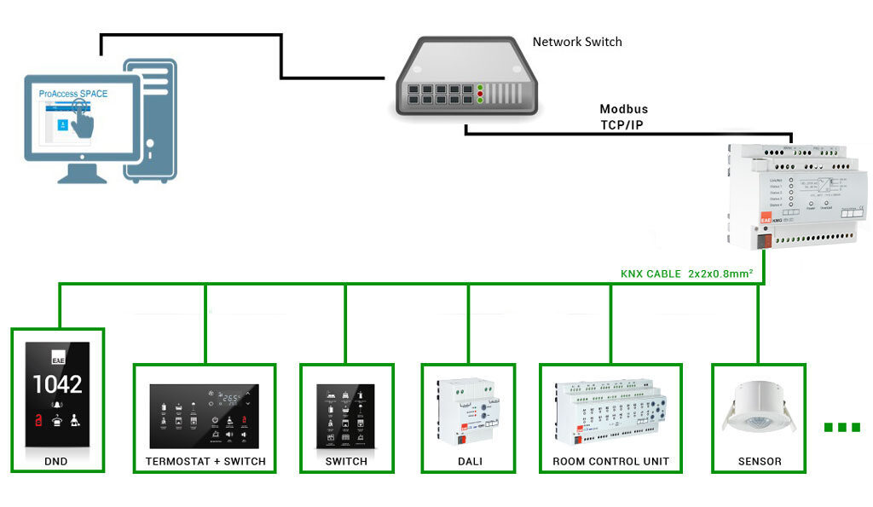
Wyzwanie
Notes:
-> Firewall z obsługą aplikacyjną
[2m]

Slide 3



Organizacja pracy
Notes:
[2m]

Slide 4
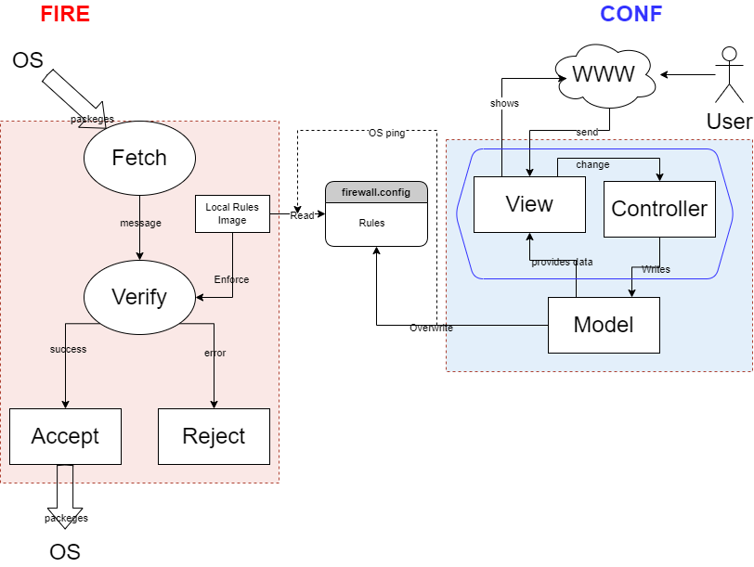
Solution
Notes:
[1m]

Slide 5
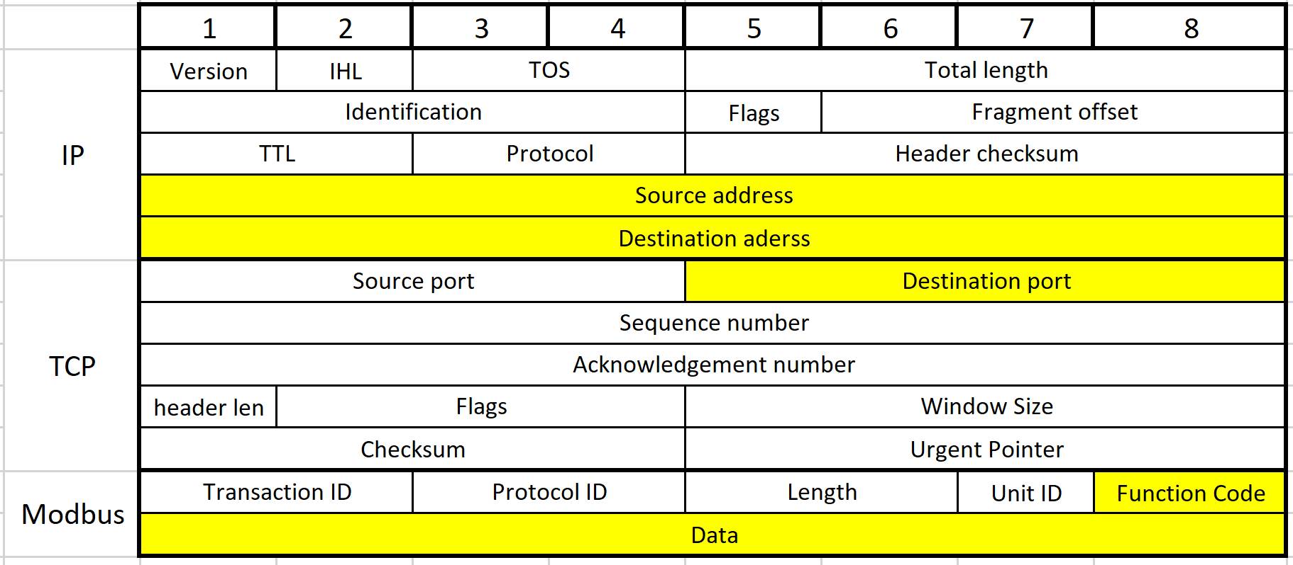
Test case – Modbus/TCP
Notes:
[30s]

Slide 6
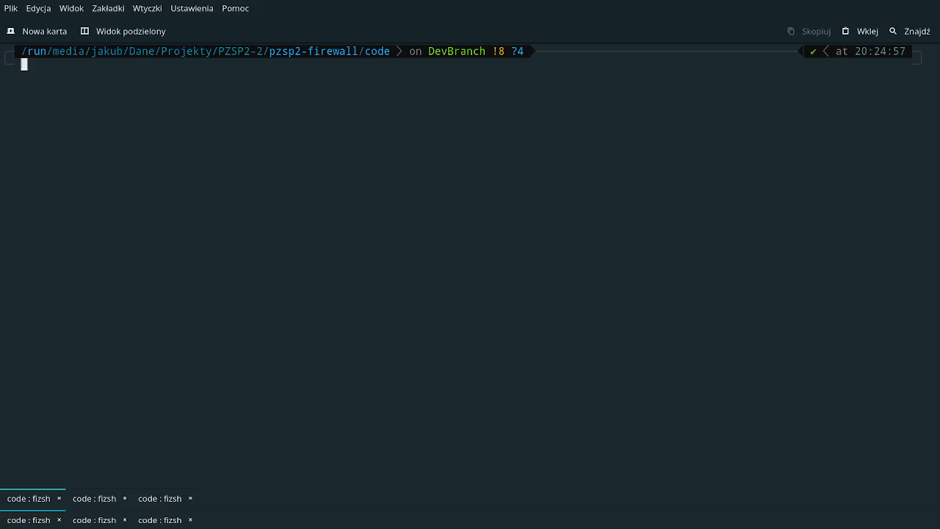
Fire
Notes:
[90s]

Slide 7
Notes:
[1m]

Slide 8
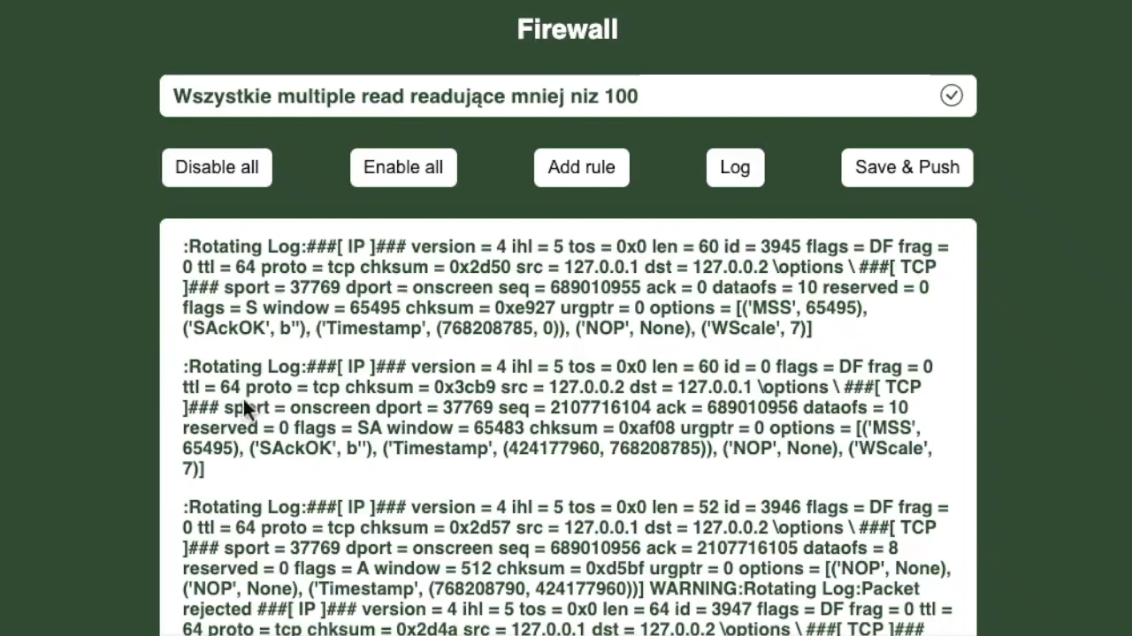
Conf
Notes:
[2m] + [1m]

Slide 10
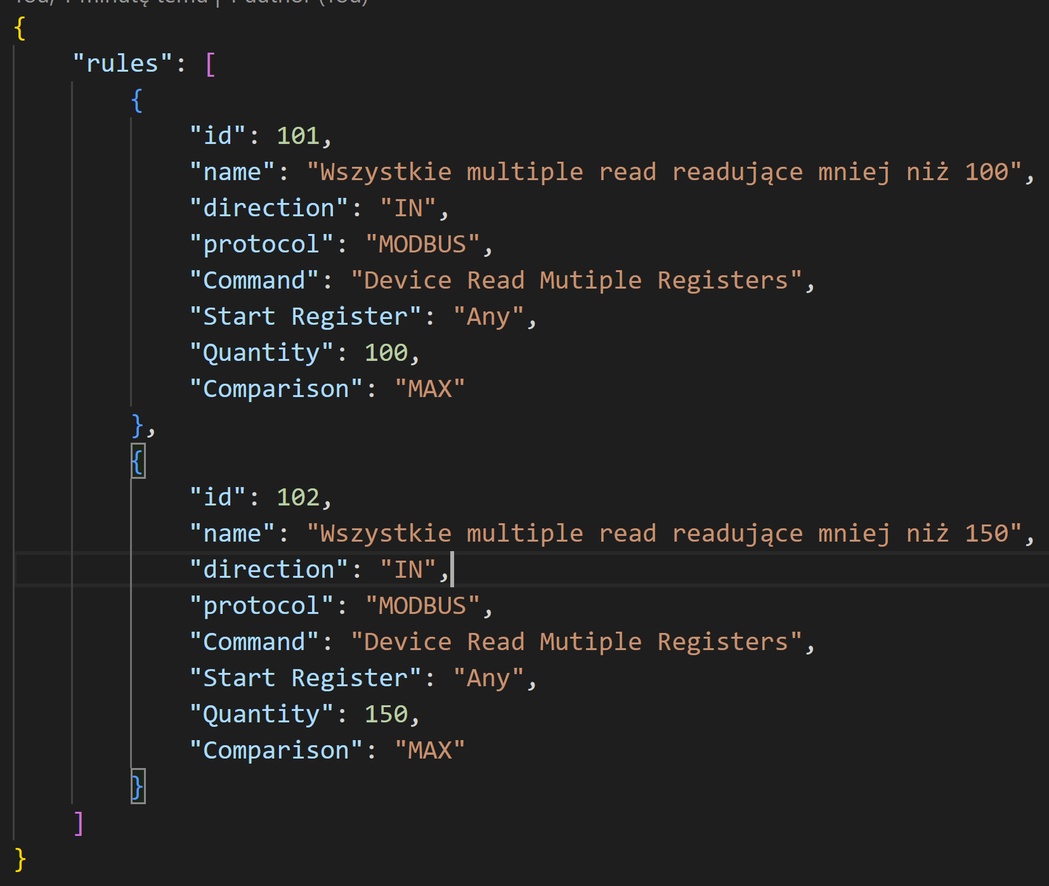
Rules
Notes:
[90s]

Slide 11
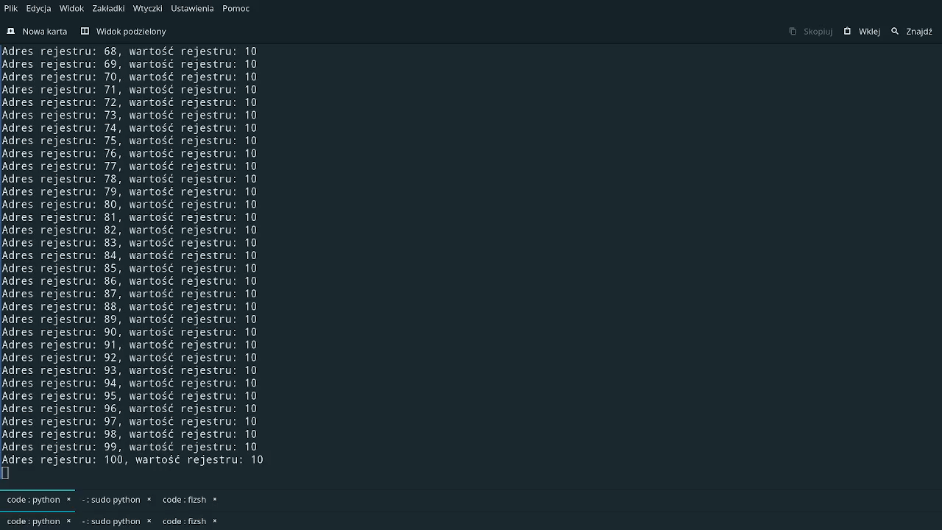
Fire
Notes:
[30s]

Slide 12
Notes:
[1m]

Slide 13
Pełny montaż
fftrt

Slide 14

Pytania?

Slide 15

Dziękujemy za uwagę

